Slide 1
Pour la commune de Colmar-Berg
Isabelle WICKLER
Conseillère communale et présidente de la Commission consultative communale d’intégration

Slide 2
Noper sinn zu Kolmer

Slide 3
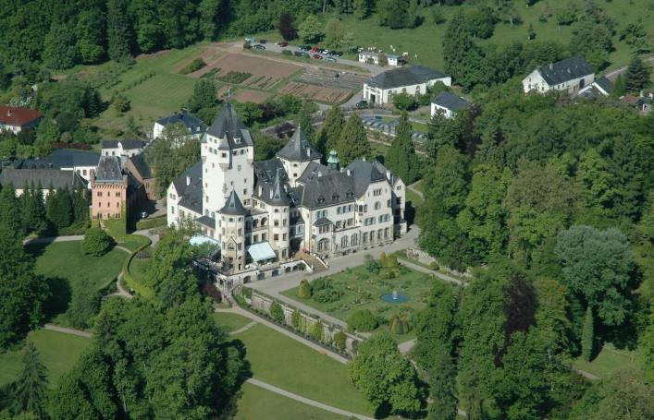
Noper sinn zu kolmer

Slide 4
Noper sinn zu kolmer

Slide 5
Noper sinn zu kolmer
2300 habitants
60 nationalités

Slide 6
Noper sinn zu kolmer
Fête des voisins
Café des cultures

Slide 7
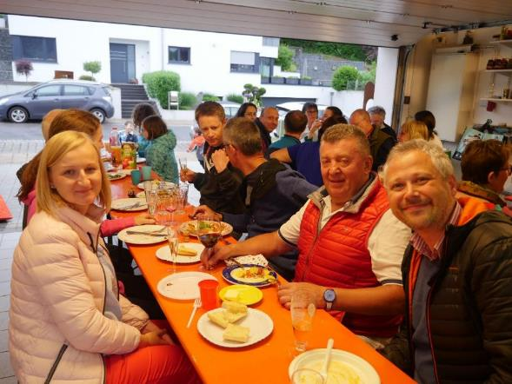
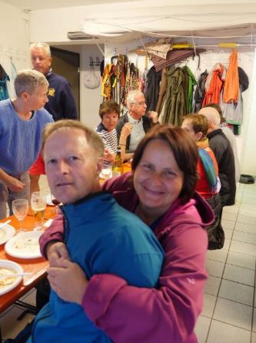
FETE des Voisins
Depuis 20114

Slide 8
Noper sinn zu kolmer

Slide 9
FETE des Voisins
Zënter 2008
2014-15 2
2016 3
2017 4
2018 3
2019 6
5
Dëscher, Frigo, Béier, Invitatiounskaarten ...

Slide 10
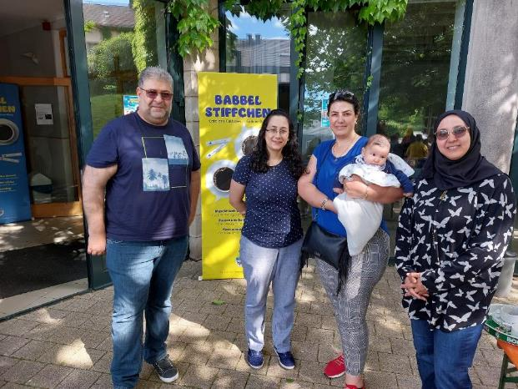
FETE des Voisins

Slide 11
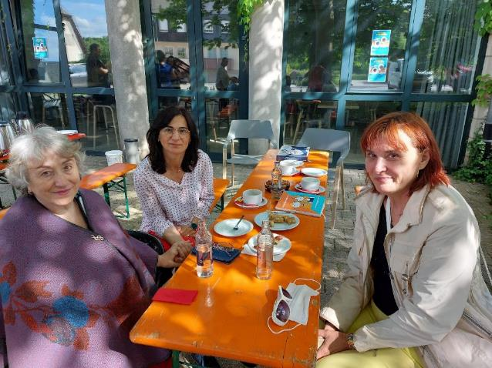
FETE des Voisins

Slide 13
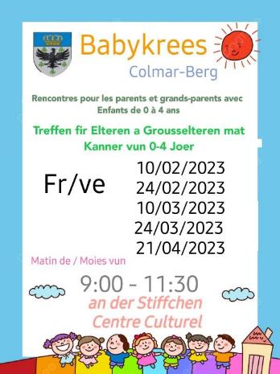
Café des cultures

Slide 14
Café des cultures

Slide 15
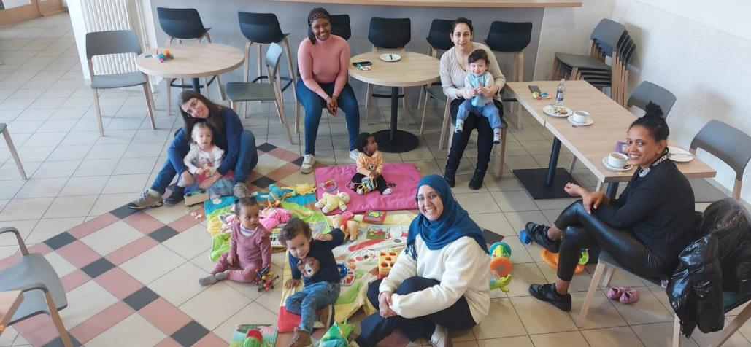
Café des cultures

Slide 16
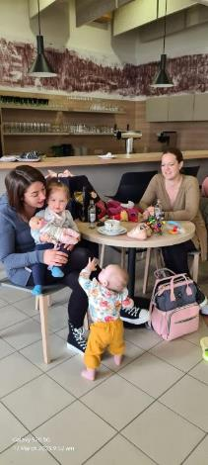
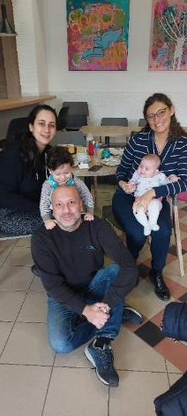
Café des cultures
2mol am Mount
Kanner vun 0 bis 4 Joer
Elteren a Grousselteren

Slide 17
Café des cultures
1mol an der Woch
Erwuessen déi net (méi) schaffen
Integratioun

Slide 18
Noper sinn zu Kolmer
MERCI fir d’Nolauschteren!

